Slide 2
1. Проект

Slide 3
Pycon
Платформа для обучения программированию

Slide 4
Проблема
Обучение программированию всегда предполагает решение задач.
Задач обычно много, а времени — мало. Преподаватель не успевает проверить все задачи всех студентов.
Необходима информационная система, которая берёт на себя большую часть задачи по проверке.

Slide 5
Решение
Pycon — платформа для обучения программированию на Python и C#, в которой есть задачи, контесты, работы, автоматический чекер задач и другие инструменты для работы с большим количеством учащихся.

Slide 6
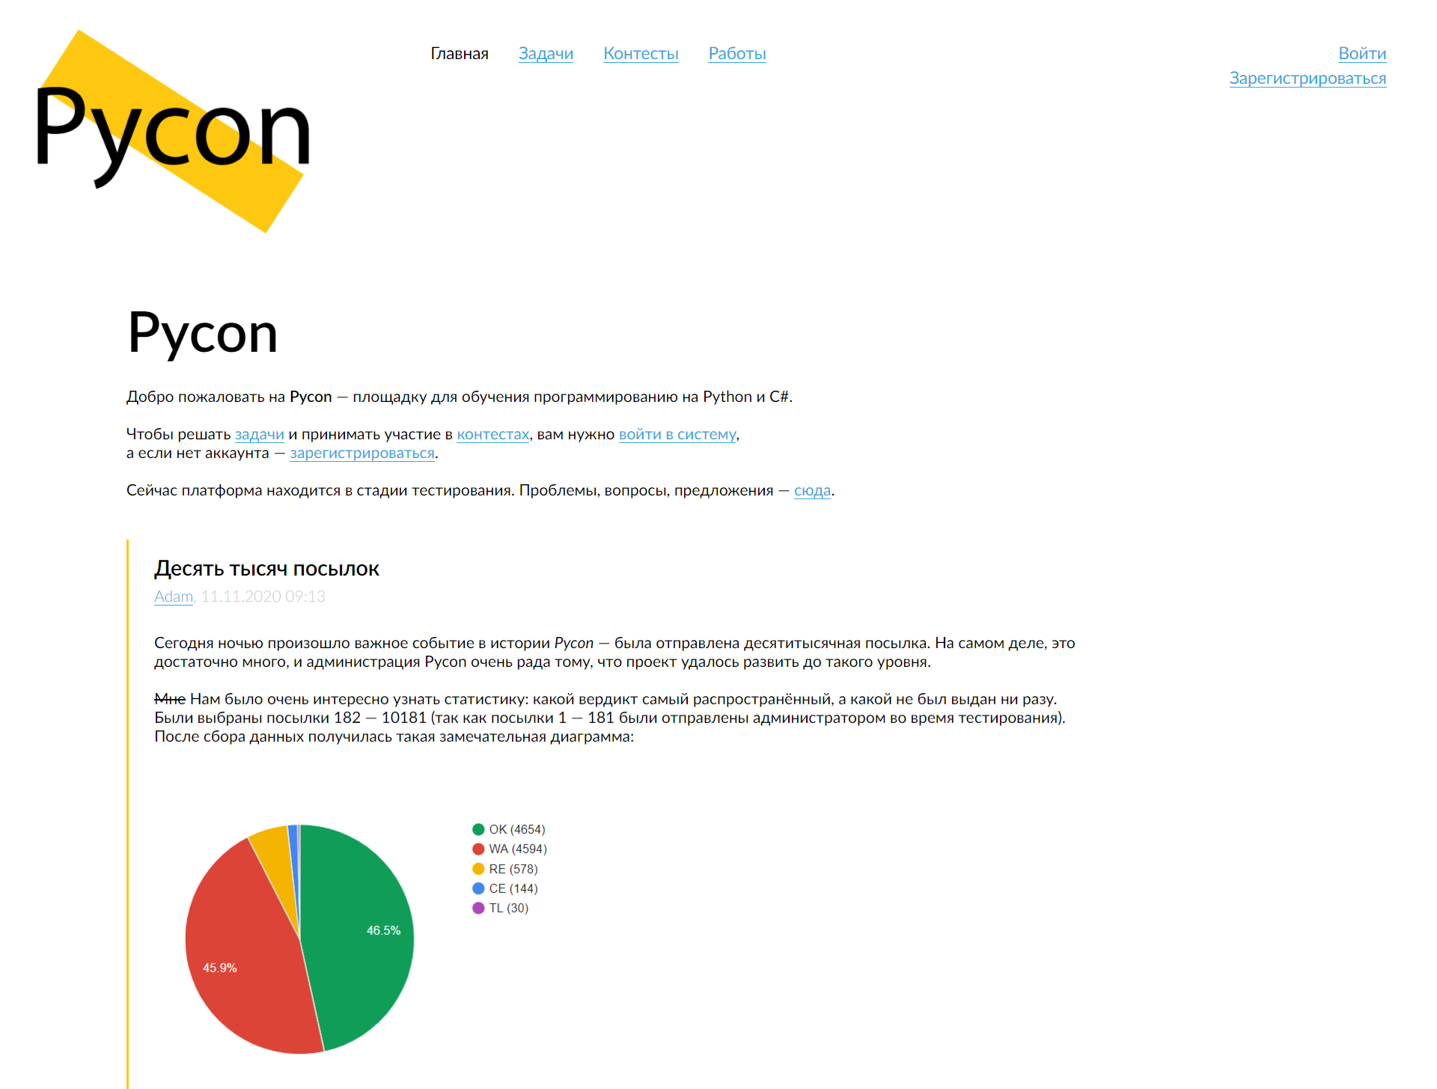

Slide 7
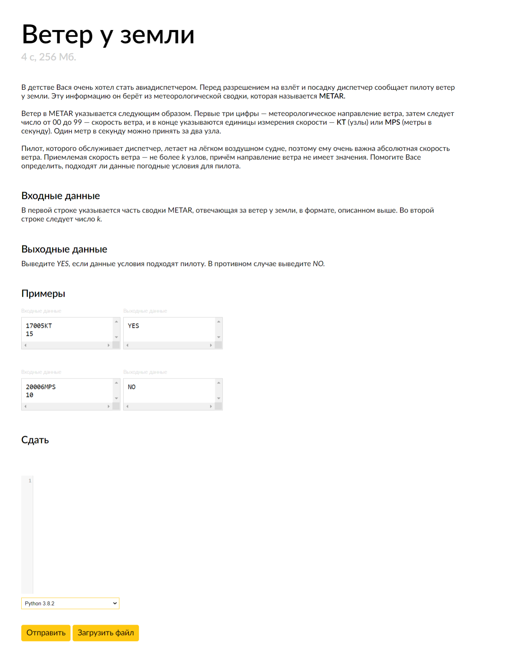

Slide 8
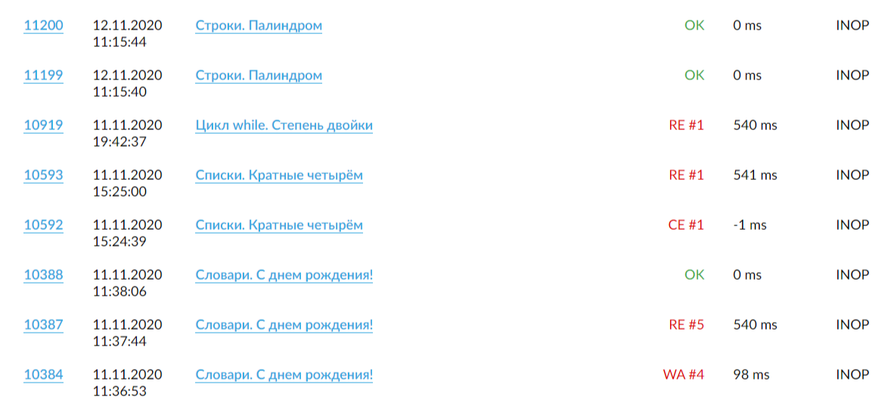

Slide 9
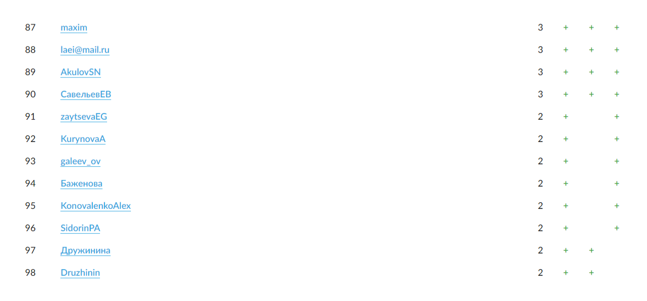

Slide 10
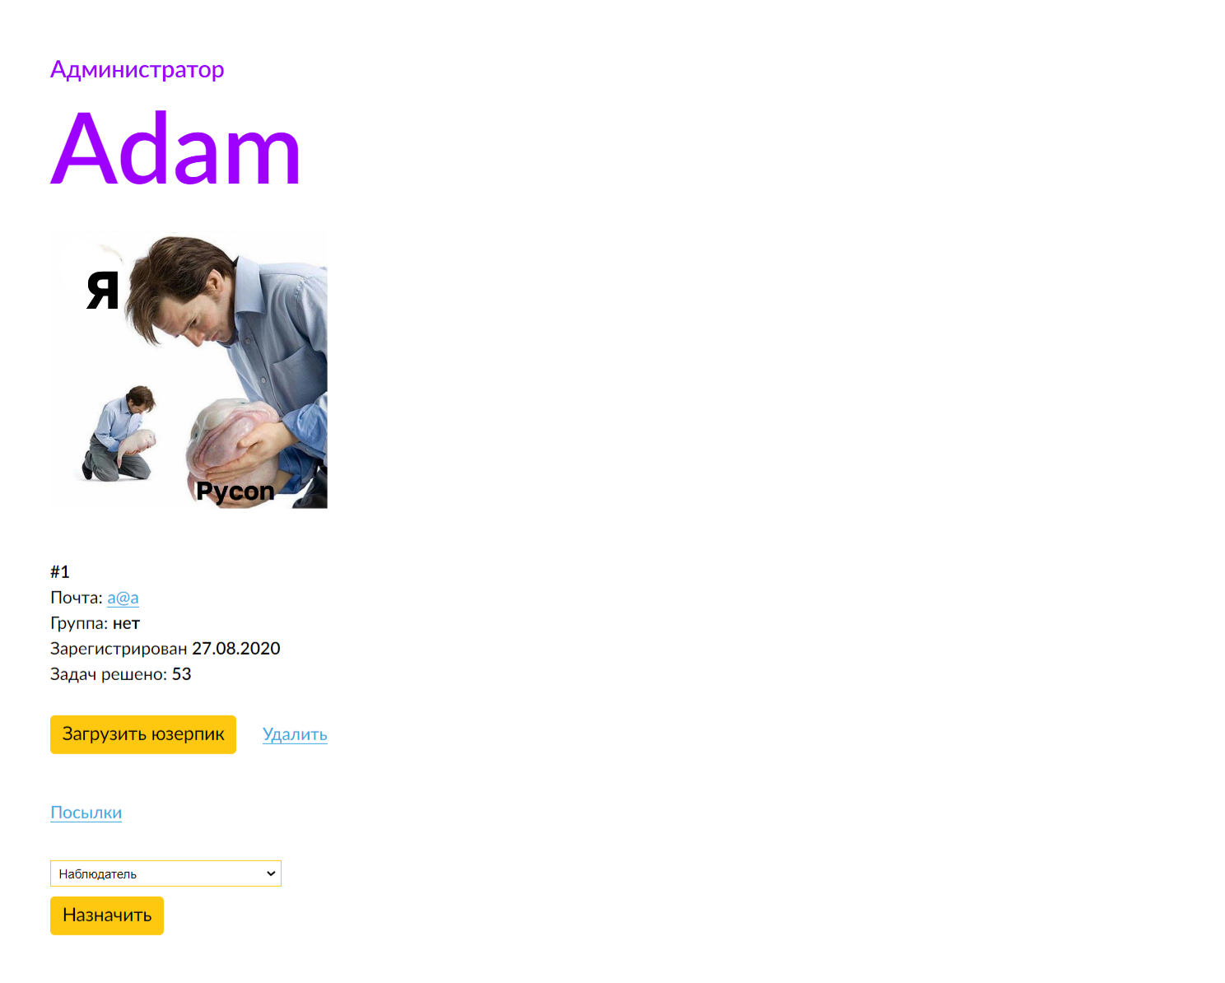

Slide 11
Почему это нужно
Pycon уникален в первую очередь из-за своей гибкости.
Существующие решения (готовые площадки или информационные системы с API) заставляют адаптироваться под их формат работы.
Pycon разработан специально для интеграции в образовательные учреждения, поэтому адаптируется под его запросы и осуществляет его основные функции — обучение и контроль.

Slide 12
1. Проект
2. Альфа-тестирование

Slide 13
1. Проект
2. Альфа-тестирование
3. Акселерация

Slide 14
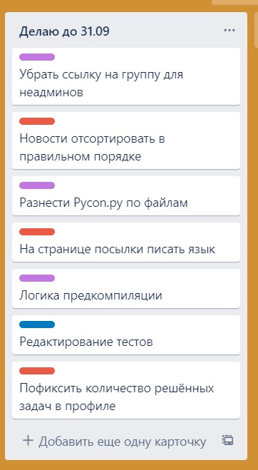
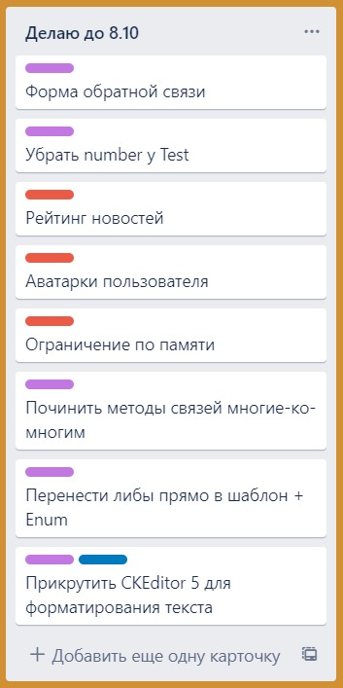
Акселерация
Главное, что было сделано:
— создана система работ;
— система прав и ролей;
— улучшение чекера;
— раздел новостей;
— большой рефакторинг;
Всего реализовано около 35 тасков.

Slide 15
1. Проект
2. Альфа-тестирование
3. Акселерация
4. Бета-тестирование

Slide 16
Тестирование
В период с 28 октября по 27 декабря прошло бета-тестирование Pycon. За время тестирования:
— зарегистрировались более 300 человек;
— было отправлено более 10000 посылок;
— получено 4500 правильных решений;
— проведено 9 работ по основам Python.

Slide 17
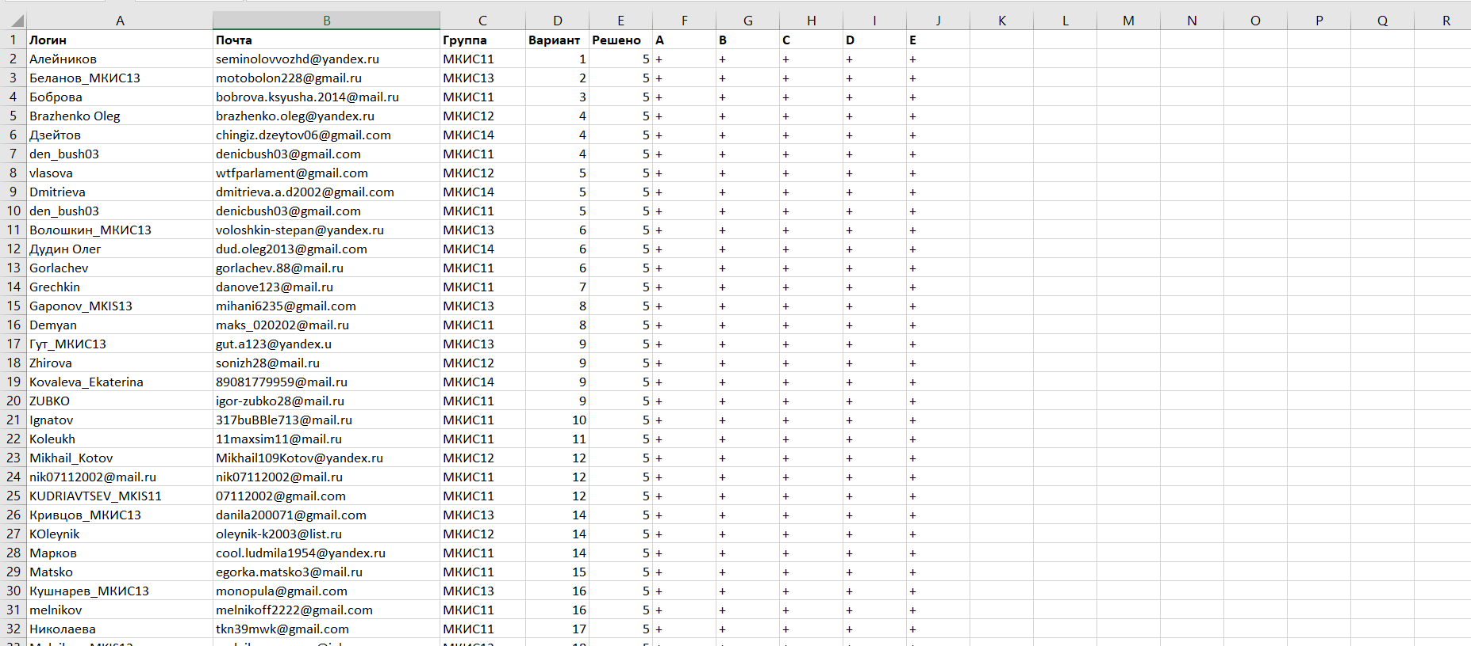

Slide 18
1. Проект
2. Альфа-тестирование
3. Акселерация
4. Бета-тестирование
5. Конкурс

Slide 19
Почему всё получилось
Я сделал проект;
Продолжал его развивать и адаптировать;
Он решал задачу;
Была возможность его протестировать;
Повезло.

Slide 20
Что будет дальше
Проект продолжит развиваться по трём главным направлениям:
— техническое (улучшение внутренней архитектуры, новые функции, повышение гибкости чекера);
— контентное (создание задач, проведение контестов и работ)
— интеграционное (создание API, сотрудничество с образовательными учреждениями)

Slide 21





Где я
cdarr.ru
t.me/wspectator

